Slide 1



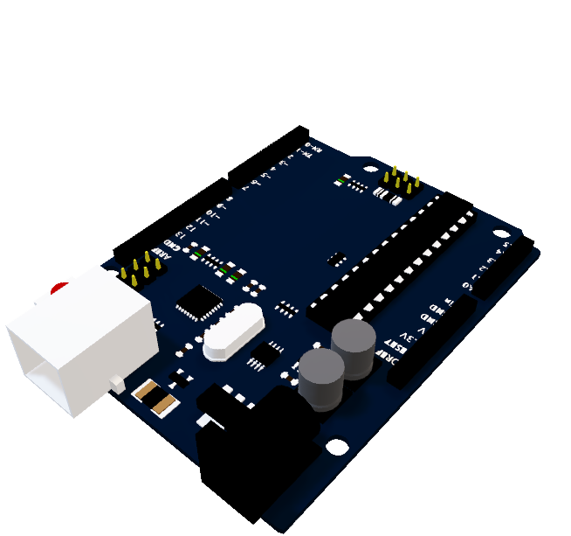
INTERNET VECÍ PRAKTICKY
Konzultant: Ing. Monika Rolková
Martin Ďugel a Tomáš Papaj
IV.BI

Slide 2
INTERNET VECÍ PRAKTICKY
Konzultant: Ing. Monika Rolková
Martin Ďugel a Tomáš Papaj
IV.BI

Slide 3
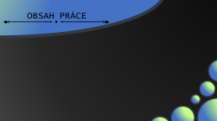

INTERNET VECÍ PRAKTICKY
01.
ÚVOD DO PRÁCE
02.
OBSAH PRÁCE
03.
PRACOVNÉ LISTY
04.
SPÄTNÁ VÄZBA PRÁCE
Konzultant: Ing. Monika Rolková
Martin Ďugel a Tomáš Papaj
IV.BI

Slide 4
ÚVOD A CIELE
PRÁCE

Slide 5
PRÁCE
OBSAH

Slide 6
Prac listy
Zapojenia
Cloud
Dotazník

Slide 7
PRÁCE
OBSAH

Slide 8
Obsah
Ukážka

Slide 9
PRÁCE
OBSAH

Slide 10
Výsledky dotazníka

Slide 11
ZÁVER
Stupňovitá pyramída v Sakkáre (iné názvy: Džoserova pyramída, Necerichetova pyramída, Pyramída Lepsius XXXII) je staroegyptská pamiatka, súbor objektov starovekej pohrebnej a kultovej architektúry a archeologická lokalita z obdobia okolo roku 2600 pred Kr. Je súčasťou pohrebiska pri dedine Sakkára v
dnešnom Egypte. V staroveku toto pohrebisko patrilo mestu Mennofer, ktoré bolo hlavným sídlom ríše. Pyramída bola postavená ako hrobka pre faraóna Necericheta jeho vezírom a héliopolitským veľkňazom Imhotepom v 27. storočí pred Kr. V rozľahlom zádušnom komplexe sa nachádzajú ďalšie pohrebné a kultové objekty a dekorácie.

Slide 12
Výsledky práce

